Slide 1

Rewitalizacja starej części miasta w Kruszwicy – etap I
nr projektu: RPKP 07.01.00-04-028/12
Kruszwica, październik 2013r.

Slide 2
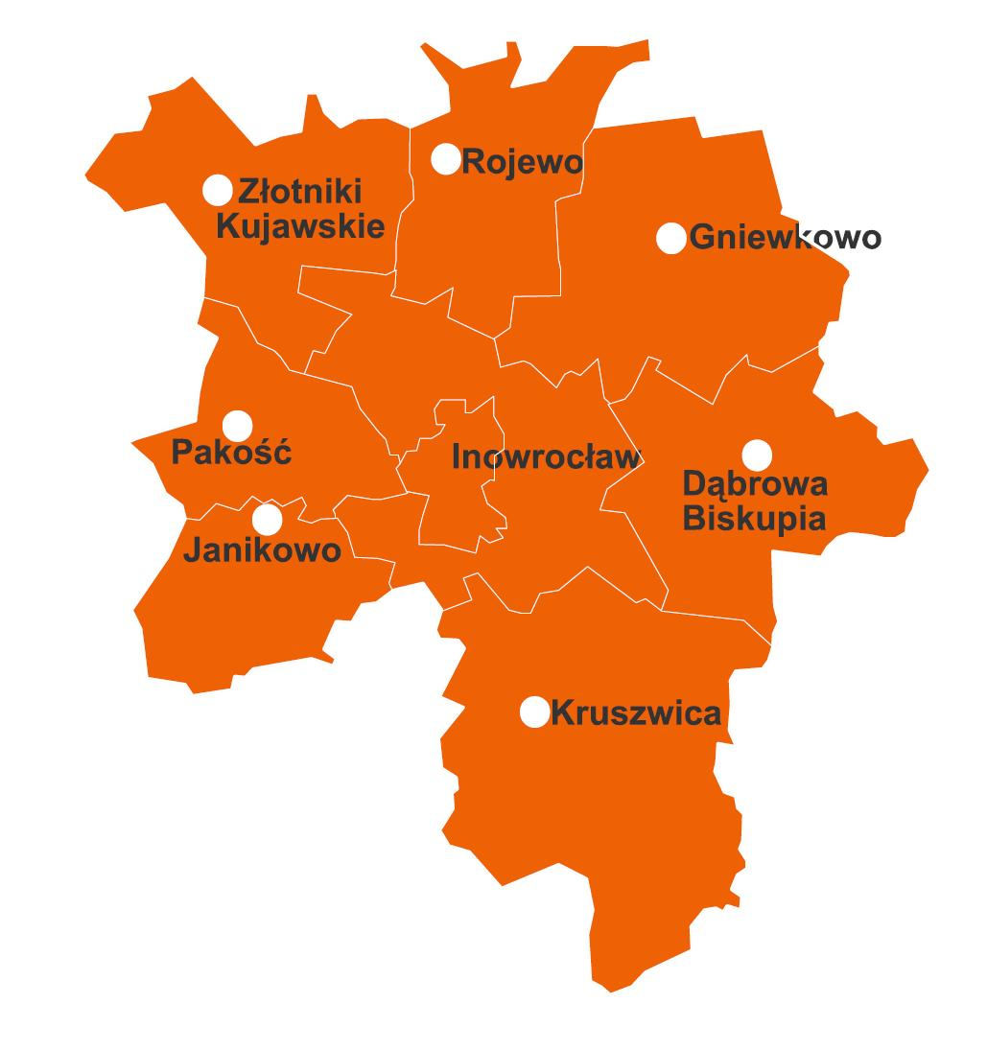

Rewitalizacja starej części miasta w Kruszwicy – etap I
Gmina Kruszwica położona jest
w południowej części województwa kujawsko-pomorskiego, w powiecie inowrocławskim.
Pod względem zajmowanych powierzchni, należy do największych gmin województwa kujawsko-pomorskiego.
Zajmuje powierzchnię 26.219 ha,
z czego 664 ha zajmuje miasto,
a 25.555 ha obszary wiejskie.

Slide 3
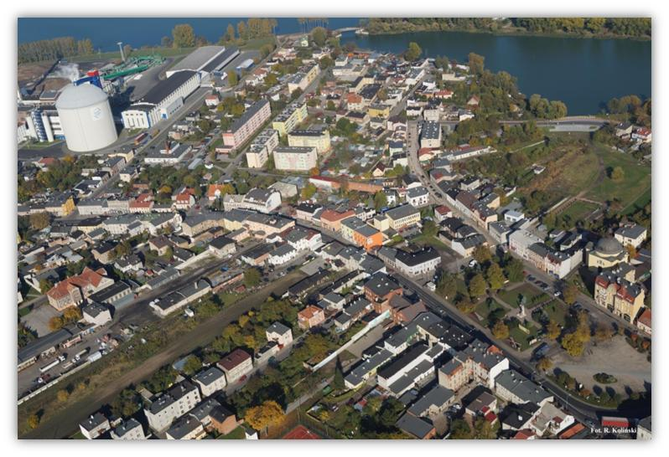
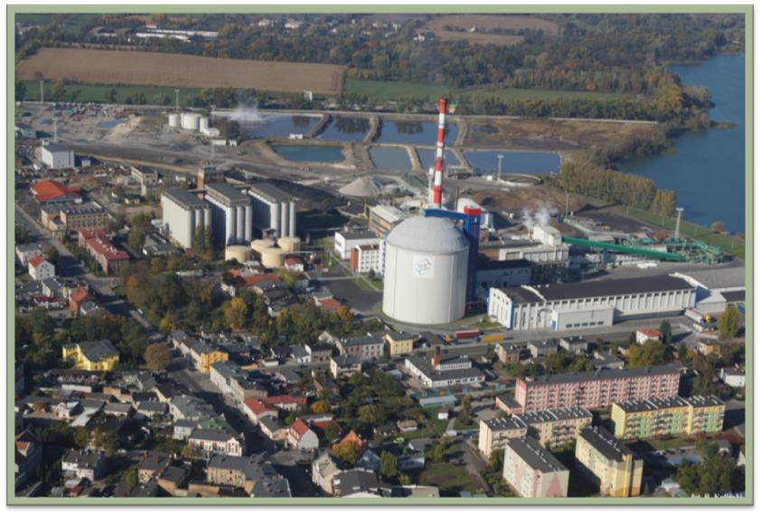
Rewitalizacja starej części miasta w Kruszwicy – etap I
Miasto znajduje się w samym sercu Nadgoplańskiego Parku Tysiąclecia i jest ośrodkiem przemysłowo – rolniczym z dobrze rozwiniętym przemysłem spożywczym.
Fot. R. Koliński
Fot. R. Koliński

Slide 4
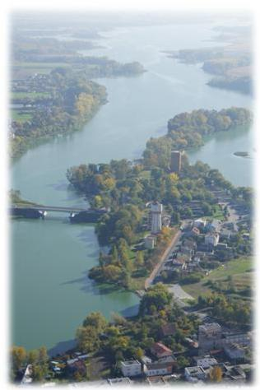
Rewitalizacja starej części miasta w Kruszwicy – etap I
Kruszwica, to jedno z najświetniejszych stołecznych grodów Polski Piastów, malowniczo położona nad jeziorem Gopło.
Wchodząc na szczyt wieży zobaczysz piękno ziemi nadgoplańskiej - rozległą równinę kujawską, błękitną wstęgę Gopła oraz urokliwą panoramę miasta.
Z Kruszwicą i Gopłem, słynnym ongiś „More Polonorum” wiąże się wiele mitów i legend, które przez wieki kształtowały świadomość kolejnych pokoleń Polaków.
Fot. R. Koliński

Slide 5
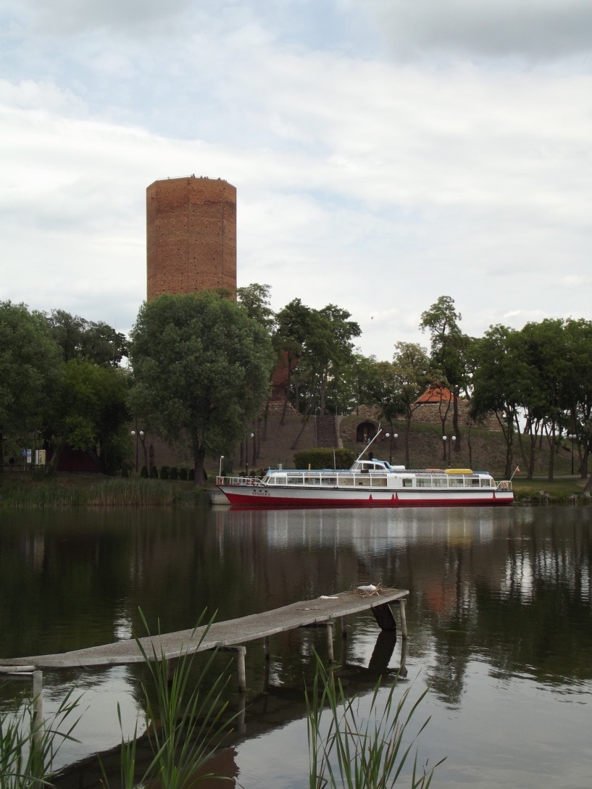
Rewitalizacja starej części miasta w Kruszwicy – etap I
Historia miasta oraz legendy, od wieków fascynują swoją tajemniczością, są swoistym magnesem przyciągającym turystów, pragnących poznać miejsce,
w którym myszy zjadły króla Popiela
i gdzie narodziła się dynastia Piastów.
Wędrując brzegiem Gopła warto zwrócić uwagę na najcenniejszy zabytek Kruszwicy i niepisany symbol miasta – ceglaną, gotycką wieżę samotnie stojącą na Wzgórzu Zamkowym u nasady Półwyspu Rzępowskiego.

Slide 6
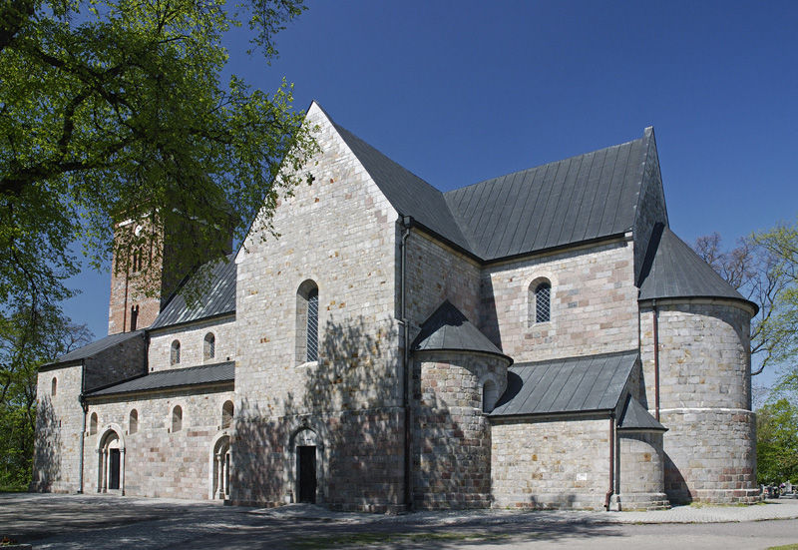
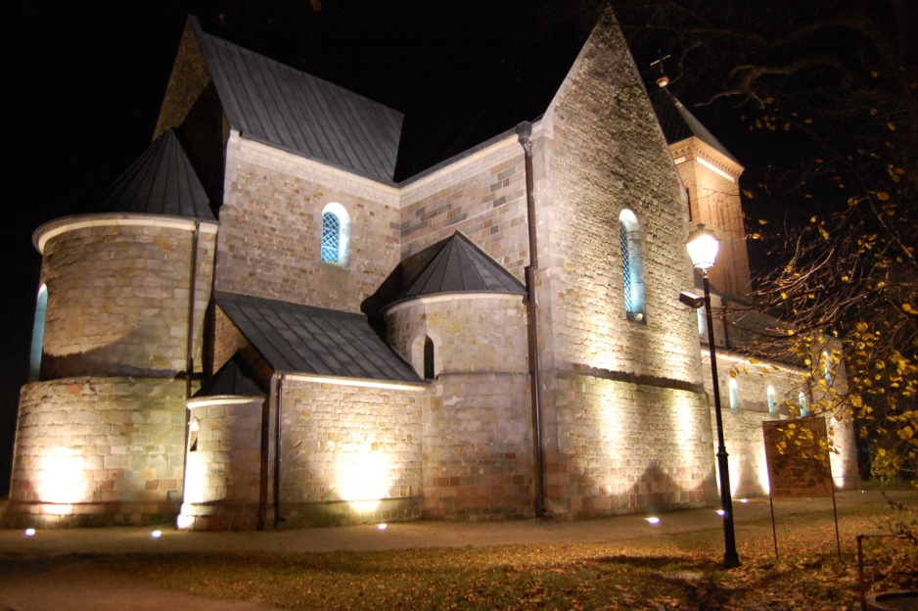
Rewitalizacja starej części miasta w Kruszwicy – etap I
Na wschodnim brzegu Gopła natomiast wznosi się kolegiata
p.w. św. Piotra i Pawła.
Kruszwicka kolegiata jest najstarszą na Kujawach i jedną z najstarszych w Polsce, kamienną bazyliką, wybudowaną w stylu romańskim w I połowie XII wieku.

Slide 7
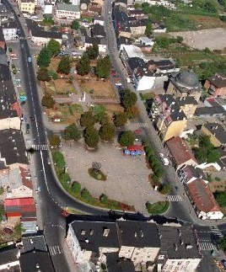
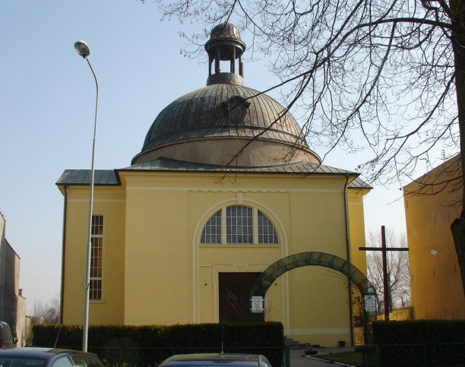
Rewitalizacja starej części miasta w Kruszwicy – etap I
Na zachodnim brzeg jeziora znajduje się kruszwicka „starówka”, która skupia się wokół prostokątnego rynku.
W miejscu dawnego drewnianego kościoła św. Klemensa stoi pobudowany w latach 1926-1929 kościół p.w. św. Teresy.
Zabytkowe Stare Miasto stanowi niepowtarzalną wartość kulturową, z której cała Kruszwica czerpie swą tożsamość i atrakcyjność. Wartość ta jednak może się deprecjonować, jeśli nie będzie się o nią odpowiednio dbać.
Fot. R. Koliński

Slide 8
Rewitalizacja starej części miasta w Kruszwicy – etap I
Projekt pn. „Rewitalizacja starej części miasta w Kruszwicy – etap I” realizowany jest przy współudziale środków unijnych
w ramach Europejskiego Funduszu Rozwoju Regionalnego
działania 7.1 Rewitalizacja zdegradowanych dzielnic miast
Regionalnego Programu Operacyjnego Województwa Kujawsko – Pomorskiego
na lata 2007 – 2013

Slide 9
Rewitalizacja starej części miasta w Kruszwicy – etap I
W celu efektywnego administrowania projektem pn. „Rewitalizacja starej części miasta w Kruszwicy – etap I” na mocy Zarządzenia Burmistrza powołany został Zespół Projektowy, którego zadaniem jest zapewnienie sprawnej realizacji przedsięwzięcia inwestycyjnego.
W skład Zespołu wchodzą pracownicy Referatu Planowania, Inwestycji
i Funduszy Zewnętrznych Urzędu Miejskiego w Kruszwicy:
Pani Monika Winiarczyk – Koordynator Projektu i jednocześnie osoba
ds. zamówień publicznych
Pan Krzysztof Piątek – osoba od spraw technicznych
Pan Rafał Świerczyński - osoba od spraw technicznych
Pani Justyna Pankowska – osoba od spraw finansowych
i organizacyjnych
Członkowie zespołu projektowego są odpowiedzialni przede wszystkim za przygotowanie postępowań przetargowych, prowadzenie inwestycji, rozliczenie projektu, monitorowanie wskaźników, sprawozdawczość oraz promocję projektu.

Slide 10
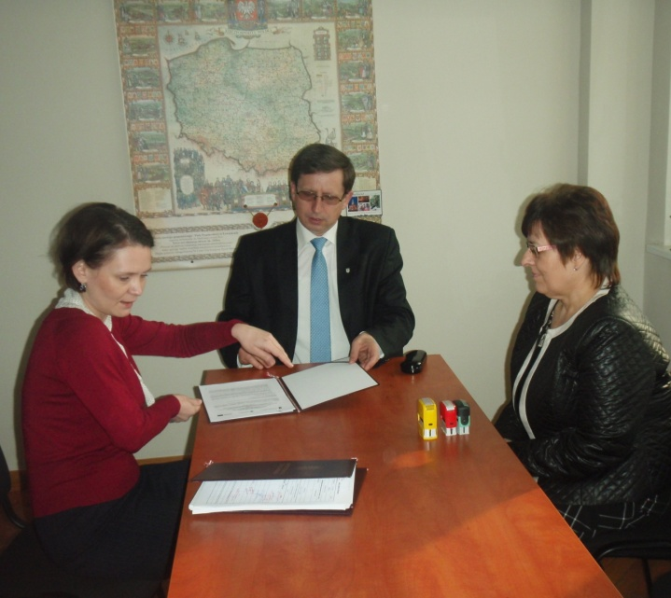
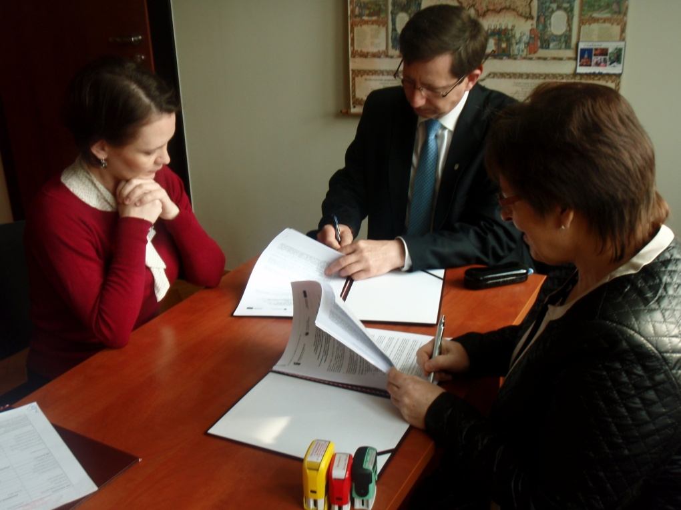
Rewitalizacja starej części miasta w Kruszwicy – etap I
W dniu 23.04.2013r. Burmistrz Kruszwicy
podpisał umowę o dofinansowanie projektu
nr RPKP.07.01.00-04-028/12
pn. Rewitalizacja starej części miasta w Kruszwicy – etap I

Slide 11
Rewitalizacja starej części miasta w Kruszwicy – etap I

Slide 12
Rewitalizacja starej części miasta w Kruszwicy – etap I
Realizacja inwestycji przebiega w okresie:
kwiecień 2012 – grudzień 2013
Termin ten obejmuje nie tylko roboty budowlane,
ale i prace przygotowawcze projektu oraz jego rozliczenie.

Slide 13
Rewitalizacja starej części miasta w Kruszwicy – etap I
CELE PROJEKTU:
Celem nadrzędnym przedsięwzięcia pod nazwą „Rewitalizacja starej części miasta
w Kruszwicy – etap I” był harmonijny rozwój Kruszwicy poprzez odnowę obszarów kryzysowych na terenie miasta poprzez wielofunkcyjne wykorzystanie zdegradowanych obszarów zlokalizowanych na terenach miejskich, rozwój społeczno-gospodarczy obszarów miejskich oraz poprawa warunków życia mieszkańców miast.

Slide 14
Rewitalizacja starej części miasta w Kruszwicy – etap I
Celem szczegółowym realizacji inwestycji była:
poprawa stanu technicznego dróg i kanalizacji w starej części miasta,
usprawnienia w ruchu komunikacyjnym,
zwiększenie poziomu infrastruktury turystycznej miasta,
poprawa walorów estetycznych starej części miasta,
zwiększenie poziomu wykorzystania zasobów przyrodniczych
i kulturowych w kontekście rozwoju turystyki,
doinwestowanie infrastruktury turystycznej i rekreacyjnej,
zwiększenie znaczenia starej części miasta w kontekście turystycznym, społecznym i kulturalnym,
efektywne wykorzystanie środków własnych Gminy, ochrona przed aktami wandalizmu i dbałość o odnowioną infrastrukturę poprzez przyłączenie monitoringu,
zwiększenie zakresu inwestycji w mieście, zwiększenie promocji walorów turystycznych miasta,
stworzenie szlaku turystycznego – „Spacer po starej części miasta”
i utworzenie ciągów pieszych i rowerowych.

Slide 15
Rewitalizacja starej części miasta w Kruszwicy – etap I
Powyższe cele wpisują się w cele Lokalnego Programu Rewitalizacji na lata 2010-2015, które są następujące:
wzmocnienie potencjału turystycznego miasta,
zapobieganie wykluczeniu społecznemu,
stworzenie przyjaznych przestrzeni miejskich.

Slide 16
Rewitalizacja starej części miasta w Kruszwicy – etap I
Wskazane powyżej cele ogólne i cele szczegółowe projektu są spójne z celami ogólnymi RPO WK-P, tj:
Zwiększenie atrakcyjności województwa kujawsko-pomorskiego,
Zwiększenie konkurencyjności gospodarki regionu,
Poprawa poziomu i jakości życia mieszkańców.

Slide 17
Rewitalizacja starej części miasta w Kruszwicy – etap I
Realizacja projektu pn. „Rewitalizacja starej części miasta w Kruszwicy – etap I” w dużym stopniu wpływa na poprawę zdegradowanej infrastruktury w starej części miasta (obszar A) oraz rozwój turystyki.
Po realizacji projektu otoczenie jest bardziej estetyczne i przyjazne. Zabytki Miasta są teraz lepiej eksponowane i promowane, co zwiększa ich atrakcyjność i przyciągnie większą liczbę turystów.

Slide 18
Rewitalizacja starej części miasta w Kruszwicy – etap I
Rewitalizacja starej części miasta poprawia warunki życia mieszkańców tej okolicy, zwiększa atrakcyjność gospodarczą tego terenu oraz sprawia, że miasto i gmina jest atrakcyjnym miejscem wypoczynku, zarówno wakacyjnego – pobytowego jak i krajoznawczego.

Slide 19
Rewitalizacja starej części miasta w Kruszwicy – etap I
W wyniku realizacji
projektu osiągnięte zostały
wskaźniki realizacji
celów projektu

Slide 20
Rewitalizacja starej części miasta w Kruszwicy – etap I
Wskaźniki planowanych produktów
Liczba zrewitalizowanych obszarów 1 szt.
Powierzchnia zrewitalizowanych obszarów 74,40 ha
Liczba nowopowstałych/wyremontowanych obiektów małej architektury 11 szt.
Liczba zainstalowanych urządzeń monitoringu wizyjnego 8 szt.
Powierzchnia terenów przeznaczonych na małą architekturę 74,40 ha

Slide 21
Rewitalizacja starej części miasta w Kruszwicy – etap I
Wskaźniki planowanych rezultatów
Liczba imprez kulturalno-oświatowych organizowanych
z wykorzystaniem infrastruktury objętej wsparciem
Powierzchnia wyremontowanej/przebudowanej infrastruktury publicznej na terenie zrewitalizowanym
Liczba osób mieszkających na terenie objętym procesem Rewitalizacji
Liczba osób korzystających z obiektów objętych wsparciem

Slide 22
Rewitalizacja starej części miasta w Kruszwicy – etap I
Wskaźniki środowiskowe
Liczba zrewitalizowanych obszarów
1 szt.
Powierzchnia zrewitalizowanych obszarów
74,40 ha
Liczba osób mieszkających na terenie objętym procesem Rewitalizacji
1580 osób

Slide 23
Rewitalizacja starej części miasta w Kruszwicy – etap I
Zakres rzeczowy inwestycji obejmuje:
rozdzielenie sieci kanalizacji ogólnospławnej na sanitarną i deszczową,
przebudowę ulic Rybackiej i Podgórnej, znajdujących się
w najbliższym otoczeniu kruszwickiego rynku,
budowę ścieżki pieszo – rowerowej, prowadzącej przez betonowy most służący niegdyś jako droga kolejowa, łączącej dwa brzegi jeziora Gopło,
utworzenie przyjaznych przestrzeni miejskich na terenie starej części miasta w postaci podświetlonych tablic informacyjnych tworząc trasę turystyczną „Spacer po starej części miasta”,
umieszczenie monitoringu wizyjnego w postaci kamer, umiejscowionych na obszarze objętym projektem, celem poprawy bezpieczeństwa tego rejonu.

Slide 24
Rewitalizacja starej części miasta w Kruszwicy – etap I
Efekty realizacji projektu

Slide 25
Rewitalizacja starej części miasta w Kruszwicy – etap I
Roboty budowlane związane z budową ścieżki pieszo - rowerowej od ulicy Ziemowita do ulicy Kolegiackiej w Kruszwicy
Wykonawcą tej części zadania była firma PPHU MEL-BUD Sp. z o.o.
z Marcinkowa za kwotę 493 700,31zł)
Prace polegały na budowie dwóch odcinków ścieżki rowerowej.
Odcinek I przebiega od ul. Ziemowita poprzez istniejący most łączący dwa brzegi jeziora do istniejącej ścieżki rowerowej przy ul. Kolegiackiej.
Odcinek II natomiast przebiega od istniejących schodów terenowych przy jeziorze Gopło wzdłuż cmentarza.
W celu poprawy bezpieczeństwa wykonano nowe oświetlenie oraz ustawiono bariery ochronne.
Prace budowlane zostały zakończone w listopadzie 2012r.

Slide 26
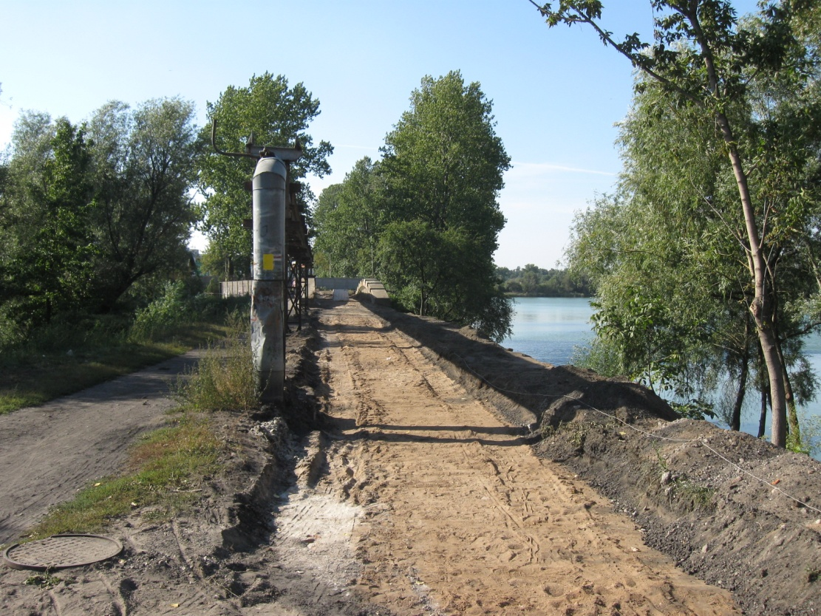
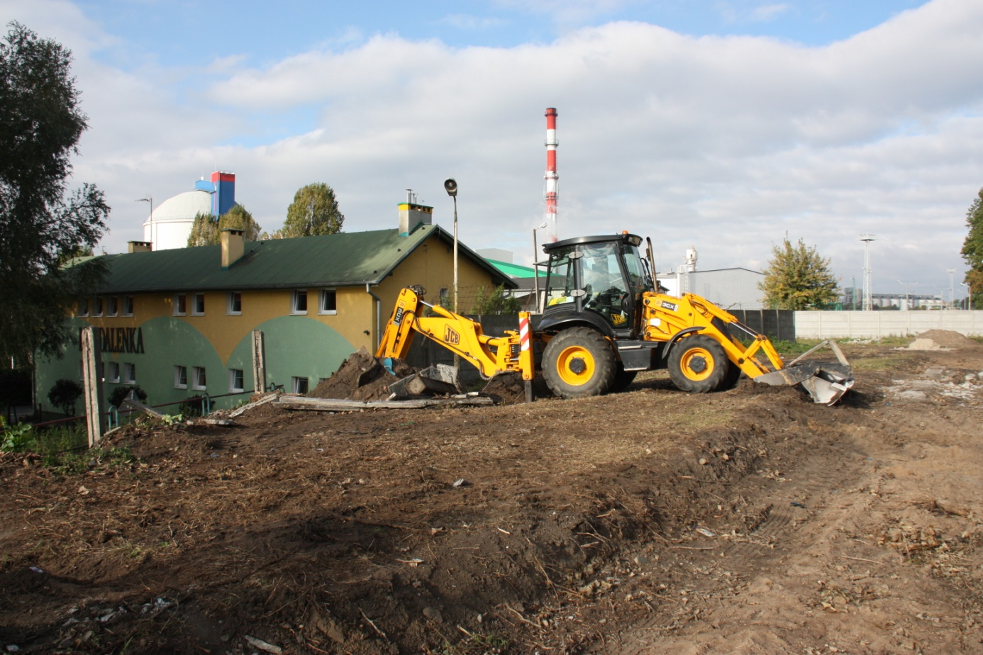
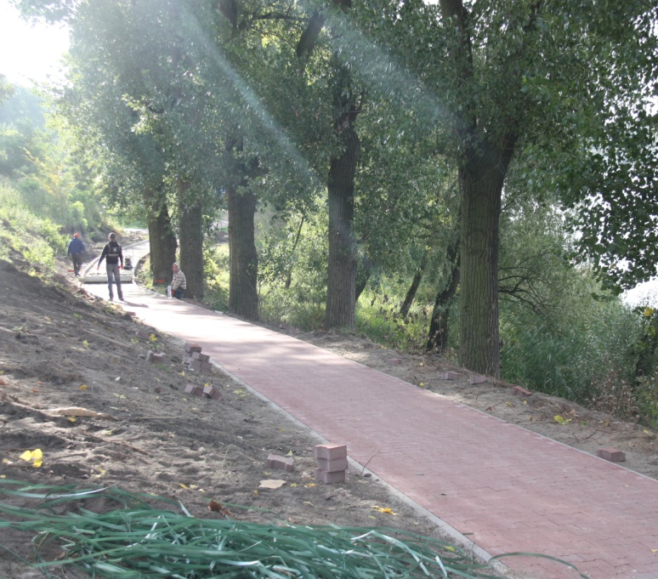
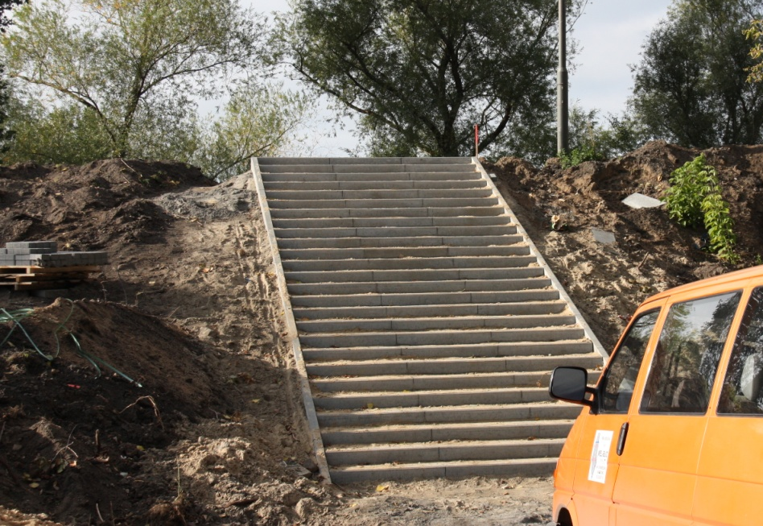
Rewitalizacja starej części miasta w Kruszwicy – etap I
ZDJĘCIA Z PRZEBIEGU PRAC NA MOŚCIE:

Slide 27
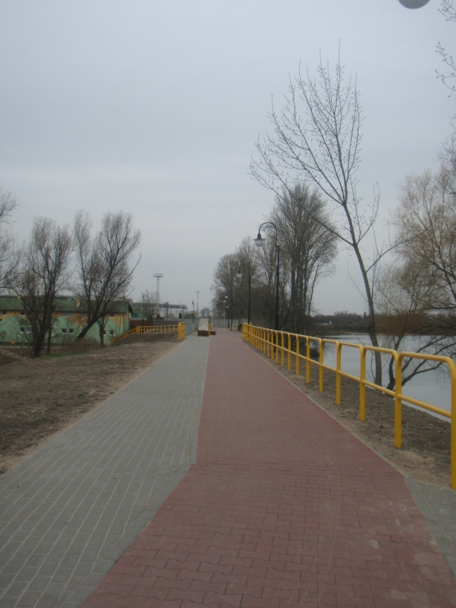
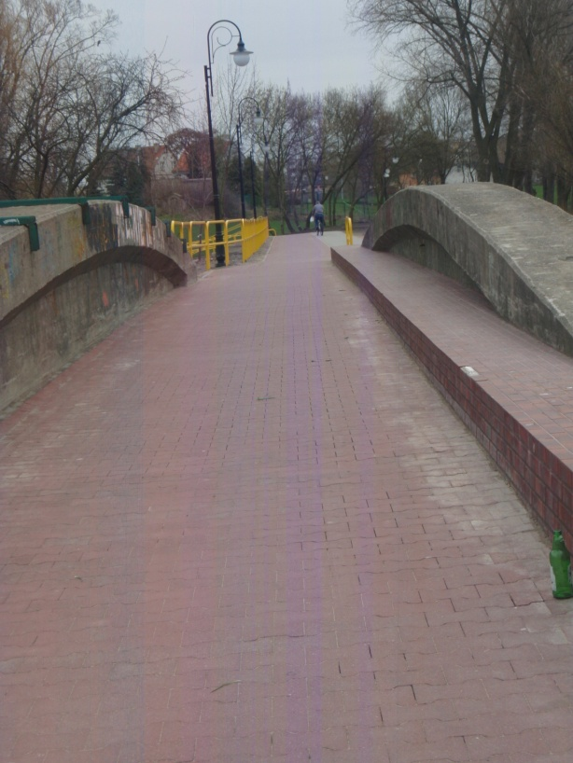
Rewitalizacja starej części miasta w Kruszwicy – etap I
EFEKT KOŃCOWY PRAC NA MOŚCIE:

Slide 28
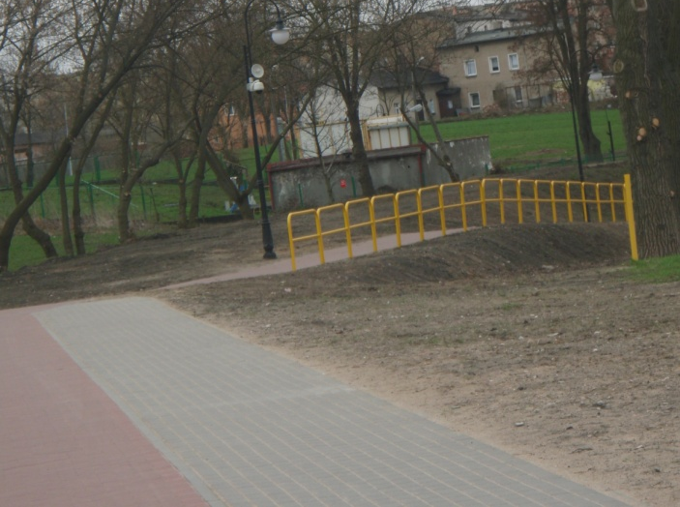
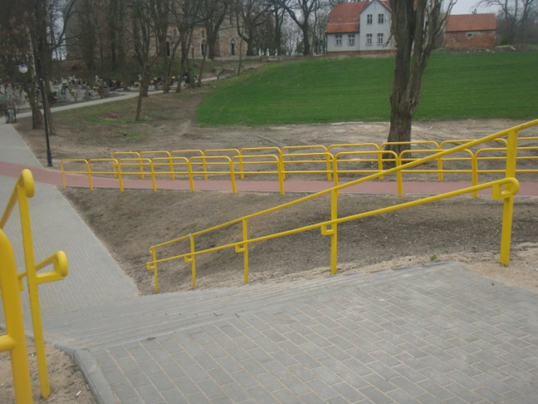
Rewitalizacja starej części miasta w Kruszwicy – etap I
EFEKT KOŃCOWY PRAC NA MOŚCIE:

Slide 29
Rewitalizacja starej części miasta w Kruszwicy – etap I
Roboty budowlane związane z budową kanalizacji sanitarnej ul. Rynek, Rybacka, Podgórna wraz z przebudową ulic Podgórnej
i Rybackiej
Wykonawcą tej części zadania była firma KADA –BIS GRUPA BUDOWLANA SP. Z O. O. z Bydgoszczy za cenę 1 206 511,44 zł.
W ramach tej części zadania rozdzielono sieć kanalizacji ogólnospławnej na sanitarną i deszczową w ul. Rynek, Podgórnej
i Rybackiej, a na ul. Rybackiej i Podgórnej możemy cieszyć się nową nawierzchnią asfaltową.
Prace związane z budowa kanalizacji i przebudową w/w dróg rozpoczęły się w drugiej połowie października 2012r. i trwały do października 2013r.

Slide 30
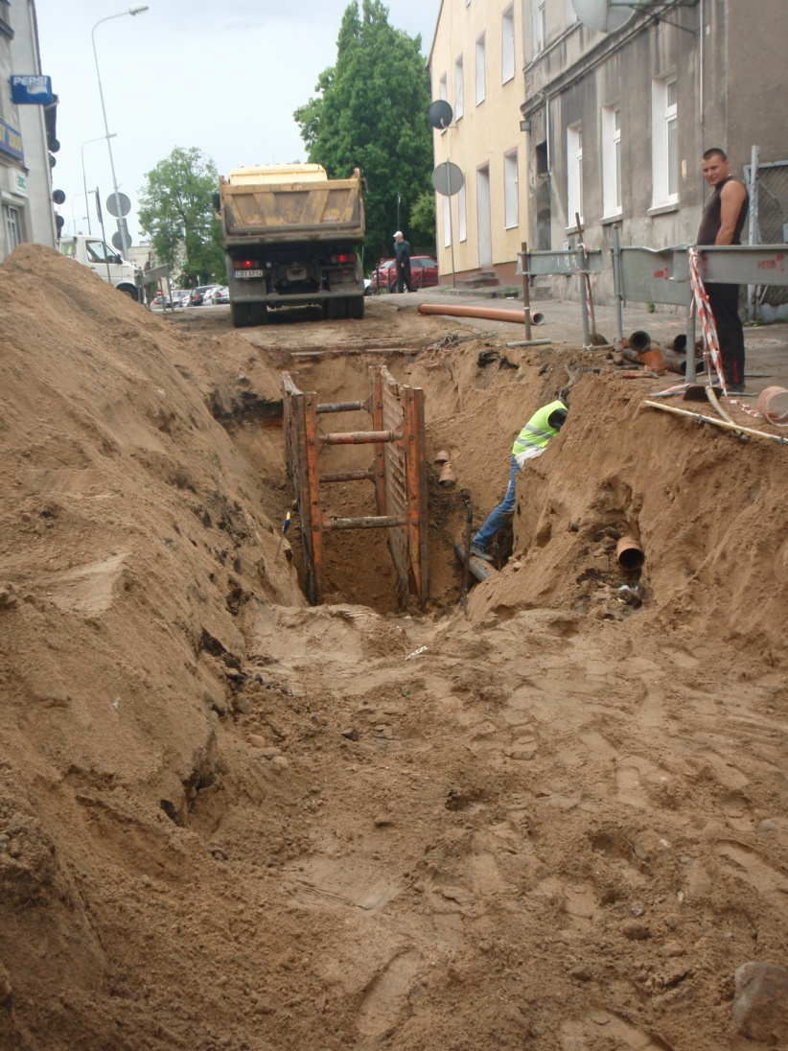
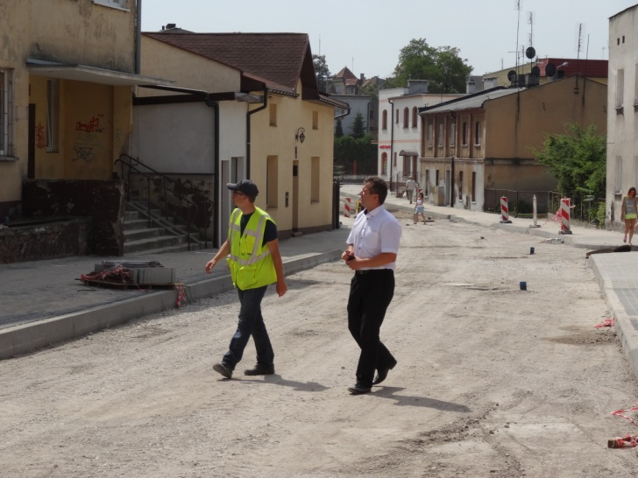
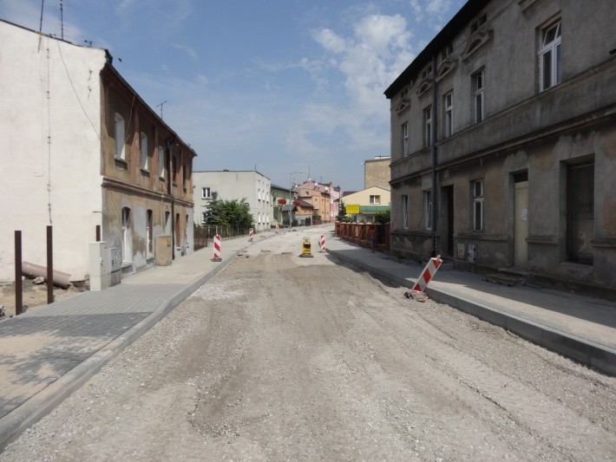
ZDJĘCIA Z BUDOWY KANALIZACJI I PRZEBUDOWY DROGI:
Rewitalizacja starej części miasta w Kruszwicy – etap I

Slide 31
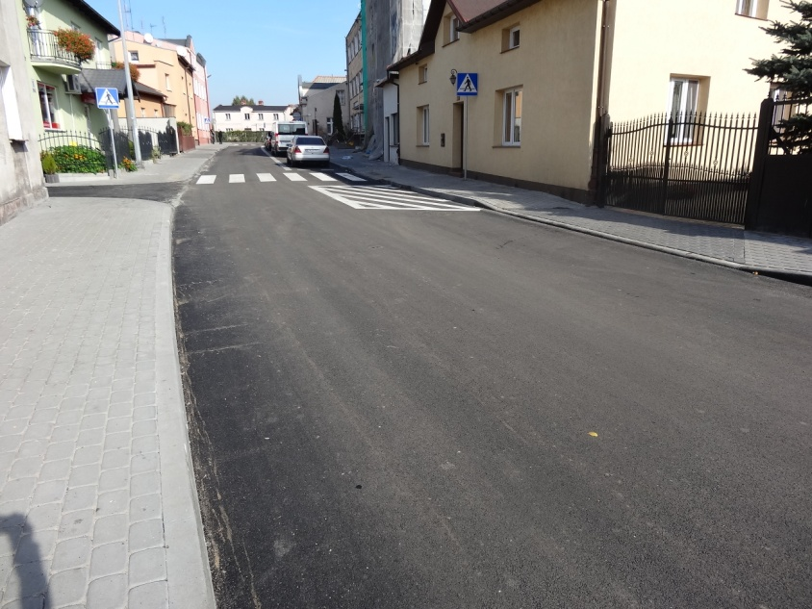
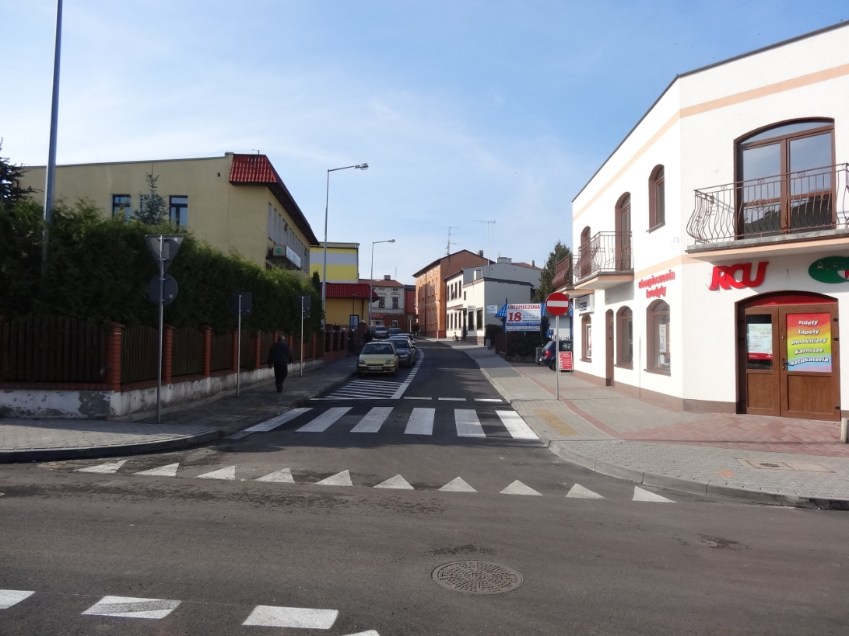
EFEKT KOŃCOWY:
Rewitalizacja starej części miasta w Kruszwicy – etap I

Slide 32
Rewitalizacja starej części miasta w Kruszwicy – etap I
Spacer po starej części miasta
Utworzono trasę turystyczną „Spacer po starej części miasta”, która oprowadza po zrewitalizowanym obszarze, przenosząc turystę w inny wymiar dziejów kruszwickiego miasta. Unikatowe tablice zlokalizowane na tle miejsc atrakcyjnych walorów turystycznych stanowią kolejną propozycje dla turystów oferowaną przez przewodników Polskiego Towarzystwa Turystyczno Krajoznawczego w Kruszwicy.

Slide 33
Spacer po starej części miasta
Wzbogacono infrastrukturę miejską o przestrzenne elementy małej architektury, wymurowane z cegły gotyckiej nawiązującej do kruszwickiego zamku, zwieńczone panelem z wysokiej jakości wydrukiem
w technologii UV.
Rozmieszczenie niezwykłych postumentów rozplanowano w 11 punktach miasta tworząc trasę turystyczną „Spacer po starej części miasta”, która dzięki podświetleniu zachwyca także nocą.

Slide 34
Spacer po starej części miasta
Tablice te pozwalają zapoznać się
z najważniejszymi faktami historycznymi dotyczącymi Kruszwicy, rozbudzając ciekawość odbiorców i zachęcając do zgłębienia wiedzy na temat wyglądu miasta dawniej i dziś.

Slide 35
Spacer po starej części miasta
Tablica nr 1 zlokalizowana na parkingu pod Mysią Wieżą, zaprasza na spacer po mieście oraz zachęca do zapoznania się z zarysem dziejów
i ciekawostkami na temat grodu. Na panelu umieszczono również zdjęcia najciekawszych miejsc do zwiedzania oraz plan wskazujący kierunek zwiedzania
i lokalizację wszystkich punktów informacyjnych.
Tablice nr 2 i 3 zlokalizowane są przy kościele p.w. św. Teresy od Dzieciątka Jezus. Pierwsza z nich opowiada o dziejach średniowiecznych miasta, druga natomiast – dzieje kościołów jakie niegdyś istniały na terenie Kruszwicy.

Slide 36
Spacer po starej części miasta
Tablica nr 4 umiejscowiona jest przy ośrodku zdrowia na ul. Rybackiej i opisuje historię miasta w XIX i XX wieku, w okresie wojen jak i rozwoju przemysłu, handlu i rzemiosła.
Tablice nr 5 i 6 znajdują się na ulicy Portowej - jedna przedstawia zdarzenia dotyczące zagoplańskiej części miasta wraz z niezwykłym widokiem tej części miasta z lotu ptaka, druga natomiast opisuje współczesny kształt miasta i najważniejsze fakty na jego temat. Możemy z niej wyczytać, gdzie położona jest Kruszwica, jaką ma powierzchnię, informacje na temat zabytków i przemysłu.

Slide 37
Spacer po starej części miasta
Tablica nr 7, która mieści się na wzniesieniu zamku kruszwickiego przy mostku widokowym. Tematyka tej tablicy zdaje się być oczywista – widok na mosty na jeziorze Gopło i most zwodzony zamku jest cudownym tłem zapraszającym do zapoznania się
z historią właśnie tych mostów.
Tablicę nr 8, opowiada o grodzie kruszwickim, historii jego powstania oraz roli jaką ówcześnie odgrywał. Ponadto możemy się z niej dowiedzieć ile pracy i trudu należało wnieść, aby utworzona została muzealna ekspozycja archeologiczna w Kruszwicy.

Slide 38
Spacer po starej części miasta
Tablica nr 9 opisuje historię Półwyspu, etymologię jego nazwy i sposób zagospodarowania. Nie dało się też nie wspomnieć w tej części o jeziorze Gopło, Nadgoplańskim Parku Tysiąclecia czy obszarze chronionym NATURA 2000;
Tablica nr 10 znajdująca się u podnóży Mysiej Wieży. Składa się ona z trzech części:
Pierwszy panel zwraca uwagę na piękno okolic Kruszwicy, najciekawsze miejsca na terenie gminy, które warto zobaczyć.
Środkowy panel opisuje historię Wzgórza Zamkowego, najciekawsze fakty historyczne
z nim związane.
Trzeci panel pozwala zapoznać się
z najsłynniejszą legendą Kruszwicy,
a mianowicie Legendą o królu Popielu, którego zjadły myszy.

Slide 39
Spacer po starej części miasta
Ostatnim punktem nowej trasy turystycznej jest tablica nr 11, którą możemy obejrzeć przy Kolegiacie pw. św. Apostołów Piotra i Pawła w Kruszwicy. Jak można się domyśleć treści na niej zawarte dotyczą właśnie tego kościoła. Dowiedzieć się z niej możemy kiedy powstał niniejszy kościół, w jakim stylu go pobudowano, jakie zabytkowe eksponaty można w nim znaleźć czy też jacy dawni włodarze go odwiedzali.

Slide 40
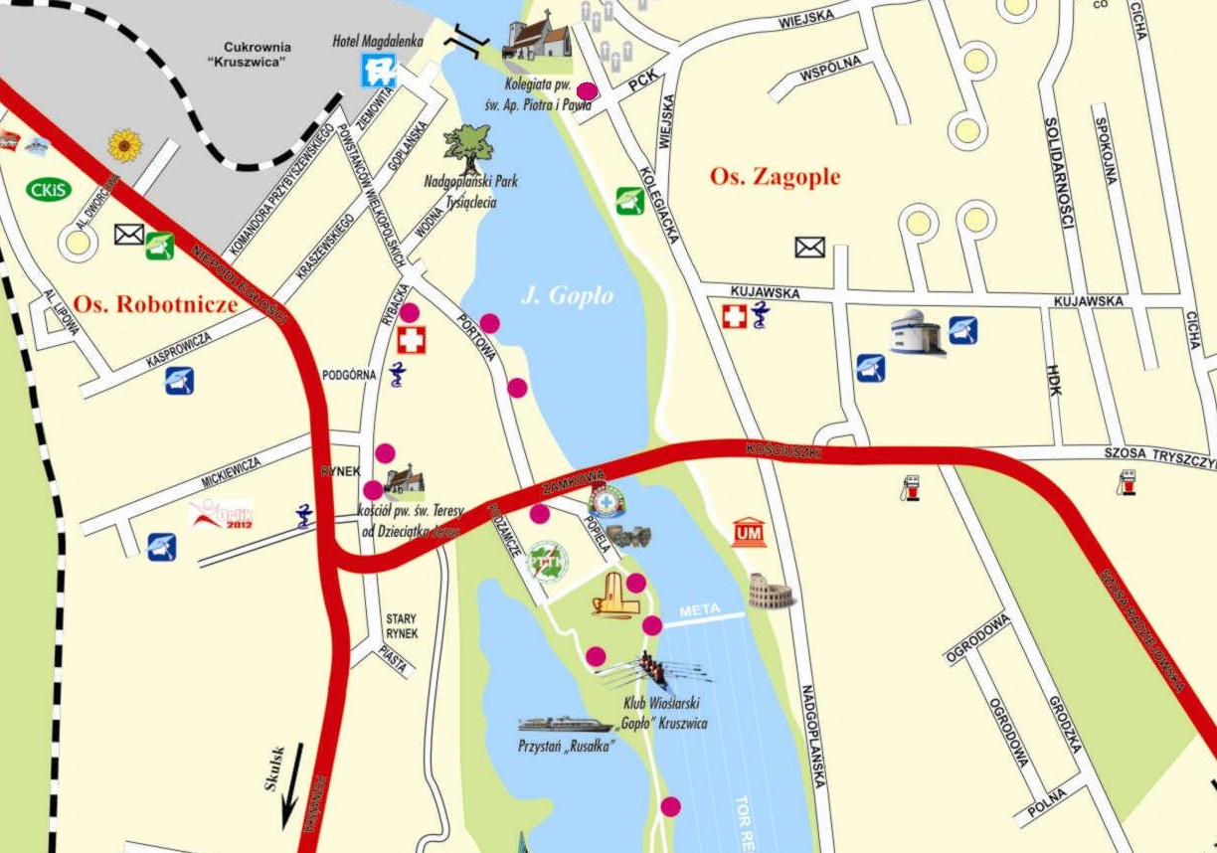
Rewitalizacja starej części miasta w Kruszwicy – etap I
Plan trasy turystycznej

Slide 41
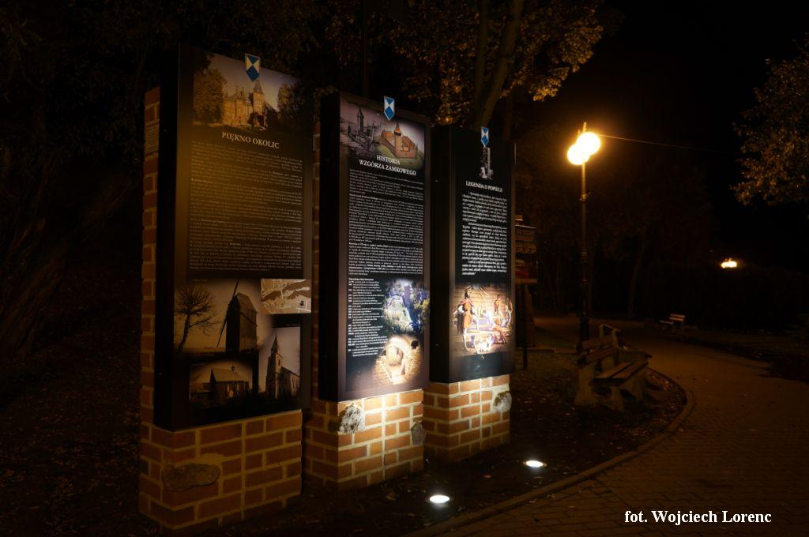
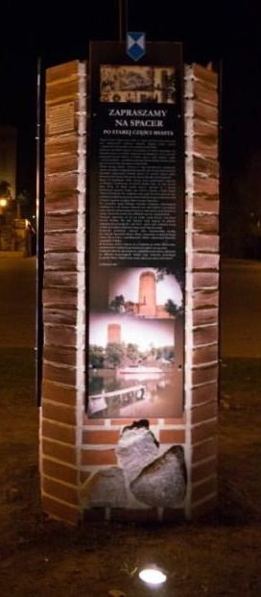
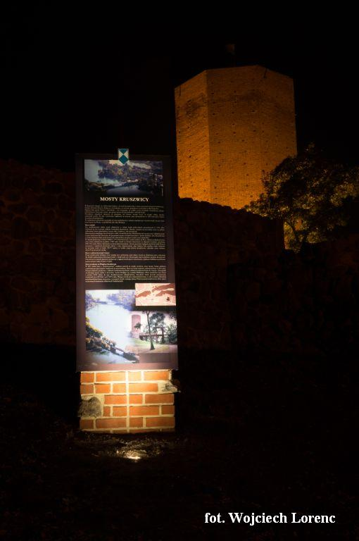
„Spacer po starej części miasta”
EFEKT KOŃCOWY
Rewitalizacja starej części miasta w Kruszwicy – etap I

Slide 42
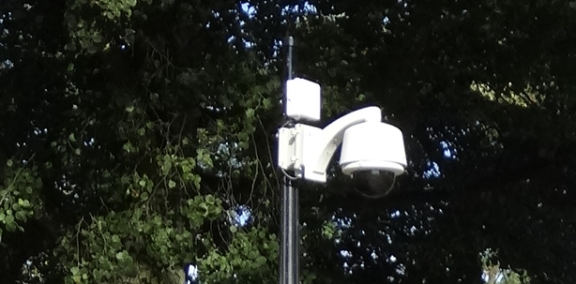
Rewitalizacja starej części miasta w Kruszwicy – etap I
W celu poprawy bezpieczeństwa zamontowano 8 kamer wizyjnych na terenie starego miasta na trasie ścieżki rowerowej oraz nowo wybudowanych tablic.
Wykonawcą była firma : Kartel – Tech z Sierpca

Slide 43
Rewitalizacja starej części miasta w Kruszwicy – etap I
Funkcję inspektora nadzoru inwestorskiego i archeologicznego dla całego projektu pełni firma OTI Dorota Kaczmarczyk
z Bydgoszczy

Slide 44
Rewitalizacja starej części miasta w Kruszwicy – etap I
ZAPRASZAMY NA SPACER
PO KRUSZWICY, KTÓRA DZIĘKI
TEJ INWESTYCJI ZMIENIA SWOJE OBLICZE NA MIASTO PRZYJAZNE MIESZKAŃCOM, TURYSTOM
I INWESTOROM

Slide 45

Dziękujemy za uwagę!
Gmina Kruszwica
ul. Nadgoplańska 4
88-150 Kruszwica
Tel. 52/3515010
Fax. 52/3516021
E-mail: um@kruszwica.um.gov.pl
PREZENTACJA WSPÓŁFINANSOWANA ZE ŚRODKÓW EUROPEJSKIEGO FUNDUSZU ROZWOJU REGIONALNEGO PROGRAMU OPERACYJNEGO WOJEWÓDZTWA KUJAWSKO-POMORSKIEGO NA LATA 2007-2013.
Opracowanie prezentacji: Justyna Pankowska
młodszy referent ds. inwestycji i rozwoju gminy
Urząd Miejski w Kruszwicy

